Slide 1
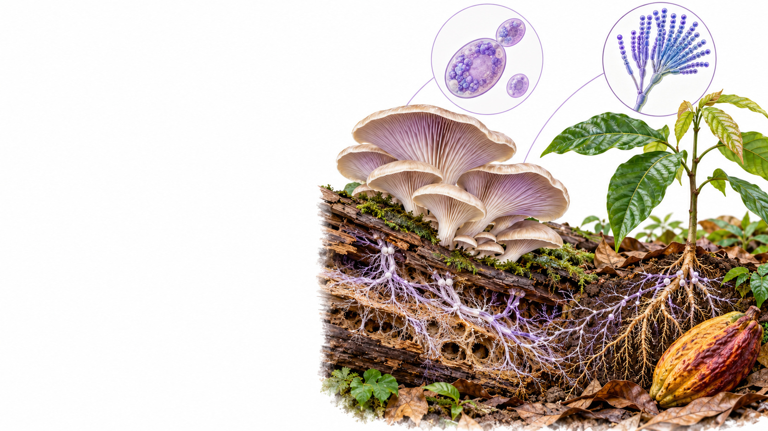
Hongos
Célula y metabolismo
Aplicaciones en Ecuador
Primer semestre
Clase de 120 minutos
Fuentes: [1] [2] [5]. Ilustraciones conceptuales.
01 / 39
Notes:
Hongos
Tiempo: 2 minutos. Intervalo: 0–2 minutos.
Apertura: pide ejemplos de un hongo visible y otro microscópico. Explica que una seta es una estructura reproductiva y que muchos hongos se reconocen mediante sus células o hifas. La clase conecta estructura, reproducción y nutrición con cinco publicaciones realizadas en Ecuador.
Las ilustraciones son esquemas conceptuales originales generados con IA, revisados para docencia. No son micrografías, fotografías de los especímenes ni resultados de los experimentos. No comparten escala.
Fuentes:
[1] Dube, H. C. (2013). An Introduction to Fungi, 4th ed. Scientific Publishers. Libro compartido por la docente. Consulta de índice y vista previa. https://books.google.com/books?id=ZFA4DwAAQBAJ
[2] Parker, N., et al. (2016). Microbiology. Sección 5.3: Fungi. OpenStax. Texto de fundamentos, publicado en noviembre de 2016. https://openstax.org/books/microbiology/pages/5-3-fungi
[5] Wijayawardene, N. N., et al. (2024). Classes and phyla of the kingdom Fungi. Fungal Diversity, 128, 1–165. https://doi.org/10.1007/s13225-024-00540-z

Slide 2
Preguntas desde las tres carreras
La misma evidencia permite hacer preguntas diferentes.
Microbiología
Biología
Ciencias
biomédicas
¿Cómo lo reconozco y
caracterizo?
¿Cómo obtiene
alimento e interactúa?
¿Qué demuestra una
actividad biológica?
Observar estructuras, explicar procesos y evaluar aplicaciones
Fuentes: [7] [8] [9] [10] [11]. Ilustraciones conceptuales.
02 / 39
Notes:
Preguntas desde las tres carreras
Tiempo: 1 minutos. Intervalo: 2–3 minutos.
Presenta las tres miradas sin asignar intereses fijos a cada carrera. Microbiología: reconocer estructuras, identificar y evaluar cepas. Biología: explicar diversidad, descomposición y asociaciones con plantas. Ciencias Biomédicas: relacionar composición celular, bioactividad y límites de la evidencia. Cada equipo podrá elegir una mirada durante el ejercicio.
Las ilustraciones son esquemas conceptuales originales generados con IA, revisados para docencia. No son micrografías, fotografías de los especímenes ni resultados de los experimentos. No comparten escala.
Fuentes:
[7] Cruz, D., Capa, D., Maza, D., Ojeda, R., & Benítez, Á. (2020). Producción y valor proteico de Pleurotus ostreatus en la región sur de Ecuador. ACI Avances en Ciencias e Ingenierías, 12(2), 34–43. https://doi.org/10.18272/aci.v12i2.1806
[8] Falconí, C. E., Yánez-Mendizábal, V., Haro, R. J., & Claudio, D. R. (2023). Inoculum of a Native Microbial Starter Cocktail to Optimize Fine-Aroma Cocoa (Theobroma cacao) Bean Fermentation. Agronomy, 13(10), 2572. https://doi.org/10.3390/agronomy13102572
[9] Chóez-Guaranda, I., et al. (2023). Chemical Characterization of Trichoderma spp. Extracts with Antifungal Activity against Cocoa Pathogens. Molecules, 28(7), 3208. https://doi.org/10.3390/molecules28073208
[10] Jaramillo-Riofrío, A., et al. (2023). Screening of Antibacterial Activity of Some Resupinate Fungi, Reveal Gloeocystidiellum lojanense sp. nov. (Russulales) against E. coli from Ecuador. Journal of Fungi, 9(1), 54. Publicación electrónica: 29 de diciembre de 2022. https://doi.org/10.3390/jof9010054
[11] Arévalo-Granda, V., et al. (2023). Exploring the mycobiome and arbuscular mycorrhizal fungi associated with the rizosphere of the genus Inga in the pristine Ecuadorian Amazon. Frontiers in Fungal Biology, 4, 1086194. https://doi.org/10.3389/ffunb.2023.1086194

Slide 3
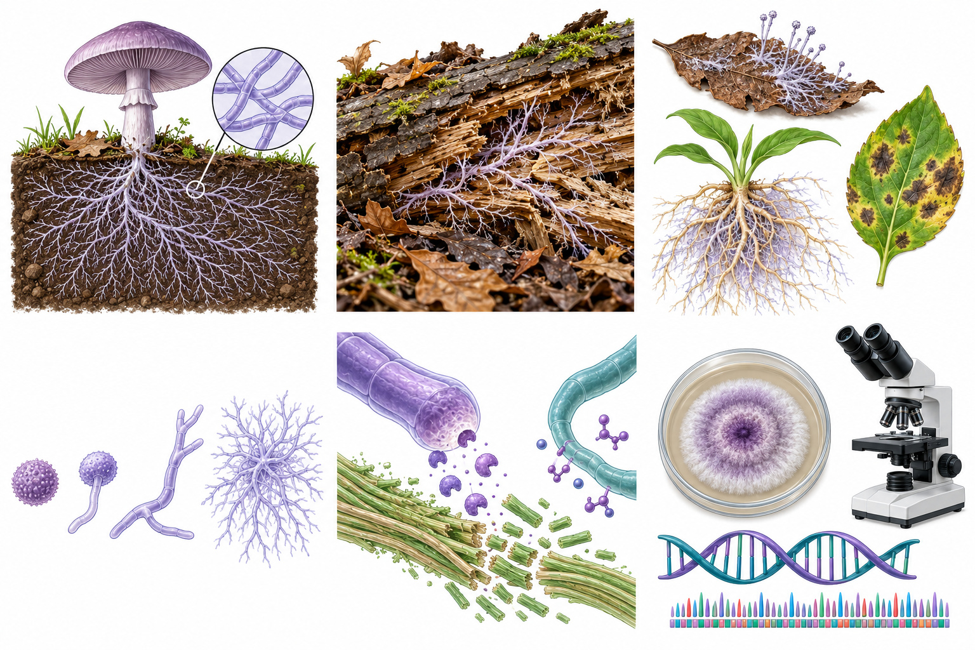
Un organismo, distintas escalas
El cuerpo vegetativo y la estructura reproductiva.
Hifa
Micelio: red de hifas
Cuerpo fructífero:
reproducción
Fuentes: [2] [4]. Ilustraciones conceptuales.
03 / 39
Notes:
Un organismo, distintas escalas
Tiempo: 2 minutos. Intervalo: 3–5 minutos.
Señala el micelio en el sustrato, una hifa individual y el basidioma. El micelio es el conjunto de hifas. En un hongo filamentoso el cuerpo fructífero es una estructura especializada; no todo hongo forma una seta. El suelo es un contexto ilustrativo y el mismo principio se aplica a micelios en madera u otros sustratos.
Las ilustraciones son esquemas conceptuales originales generados con IA, revisados para docencia. No son micrografías, fotografías de los especímenes ni resultados de los experimentos. No comparten escala.
Fuentes:
[2] Parker, N., et al. (2016). Microbiology. Sección 5.3: Fungi. OpenStax. Texto de fundamentos, publicado en noviembre de 2016. https://openstax.org/books/microbiology/pages/5-3-fungi
[4] Riquelme, M., et al. (2018). Fungal Morphogenesis, from the Polarized Growth of Hyphae to Complex Reproduction and Infection Structures. Microbiology and Molecular Biology Reviews, 82, e00068-17. https://doi.org/10.1128/MMBR.00068-17

Slide 4
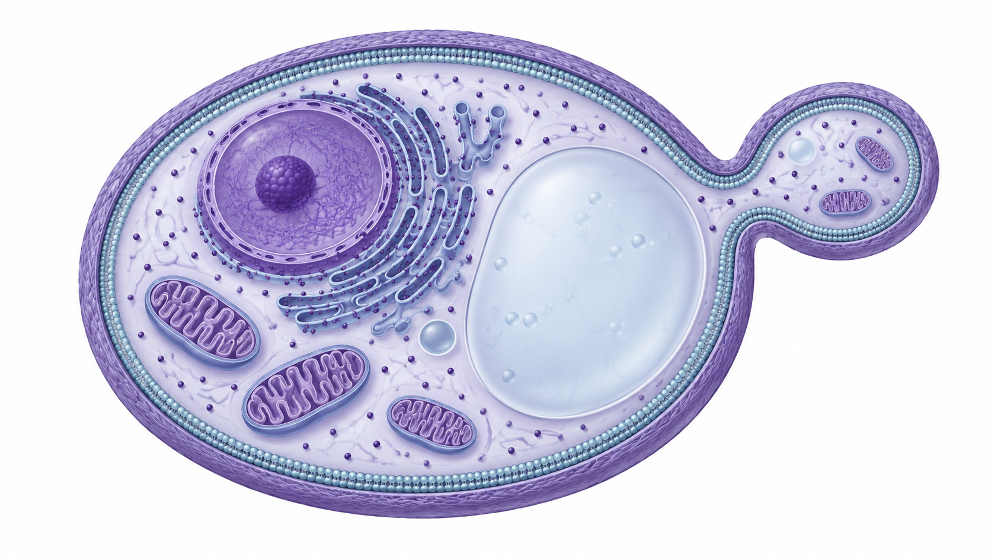
La célula fúngica
Una célula eucariota. Ejemplo: levadura en gemación.
Núcleo
Vacuola
Mitocondria
Membrana
Ribosomas
Pared
celular
Organización eucariota y nutrición heterótrofa
Fuentes: [2] [3] [13]. Ilustraciones conceptuales.
04 / 39
Notes:
La célula fúngica
Tiempo: 3 minutos. Intervalo: 5–8 minutos.
Identifica núcleo, vacuola, mitocondrias, pared y membrana. El núcleo contiene ADN; las mitocondrias intervienen en respiración; la vacuola tiene funciones de almacenamiento y equilibrio celular. Las células fúngicas carecen de cloroplastos. El esquema representa una levadura, no la organización exacta de todas las especies.
Las ilustraciones son esquemas conceptuales originales generados con IA, revisados para docencia. No son micrografías, fotografías de los especímenes ni resultados de los experimentos. No comparten escala.
Fuentes:
[2] Parker, N., et al. (2016). Microbiology. Sección 5.3: Fungi. OpenStax. Texto de fundamentos, publicado en noviembre de 2016. https://openstax.org/books/microbiology/pages/5-3-fungi
[3] Gow, N. A. R., & Lenardon, M. D. (2023). Architecture of the dynamic fungal cell wall. Nature Reviews Microbiology, 21, 248–259. https://doi.org/10.1038/s41579-022-00796-9
[13] Kavanagh, K. (ed.) (2017). Fungi: Biology and Applications, 3rd ed. Wiley. Referencia adicional de fundamentos y aplicaciones. https://doi.org/10.1002/9781119374312

Slide 5
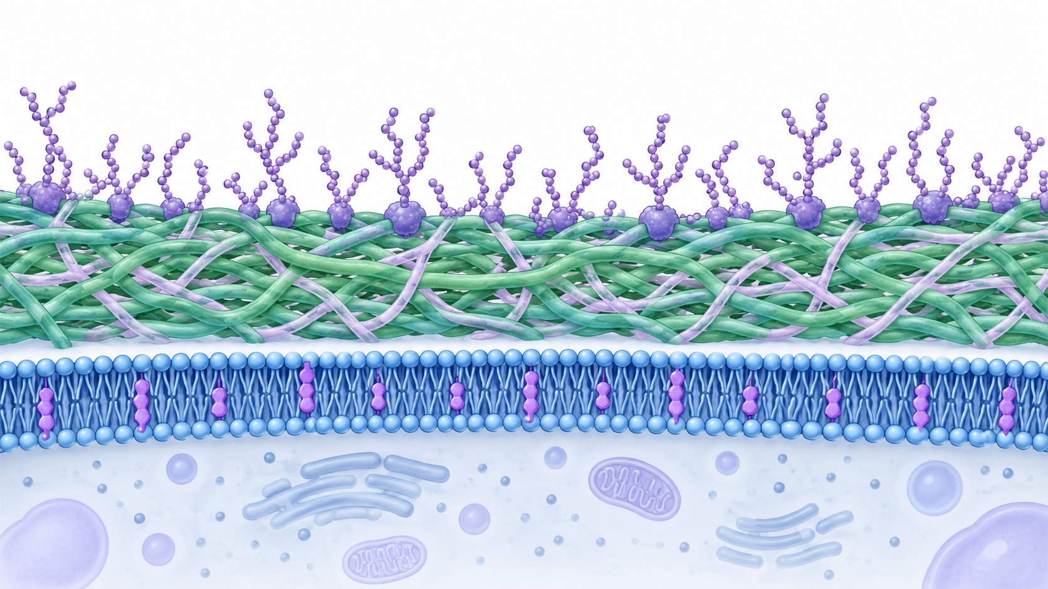
Composición de la envoltura
Pared celular y membrana cumplen funciones diferentes.
Pared: quitina y β-glucanos
Superficie: manoproteínas
Membrana con ergosterol
Fuentes: [3]. Ilustraciones conceptuales.
05 / 39
Notes:
Composición de la envoltura
Tiempo: 3 minutos. Intervalo: 8–11 minutos.
La pared es una red dinámica y su composición varía entre especies y etapas. El esquema representa una organización frecuente de levaduras: quitina y glucanos aportan soporte y componentes de superficie participan en interacción. El ergosterol se ubica en la membrana, no en la pared. Conecta estas diferencias con el reconocimiento del hospedador y con blancos de antifúngicos sin introducir recomendaciones terapéuticas.
Las ilustraciones son esquemas conceptuales originales generados con IA, revisados para docencia. No son micrografías, fotografías de los especímenes ni resultados de los experimentos. No comparten escala.
Fuentes:
[3] Gow, N. A. R., & Lenardon, M. D. (2023). Architecture of the dynamic fungal cell wall. Nature Reviews Microbiology, 21, 248–259. https://doi.org/10.1038/s41579-022-00796-9

Slide 6
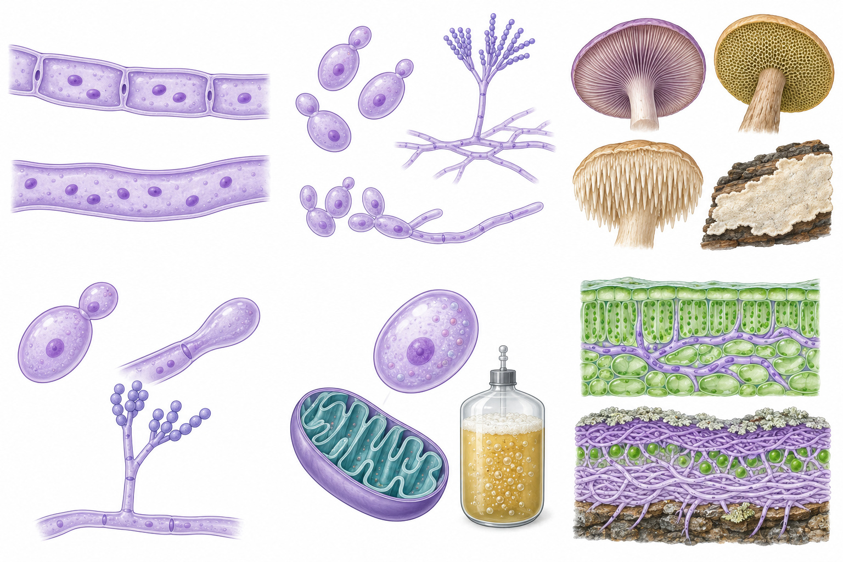
Hifas y crecimiento del micelio
El crecimiento apical permite explorar el sustrato.
Septada
Tabiques con poros
Cenocítica
Citoplasma
continuo
Fuentes: [3] [4]. Ilustraciones conceptuales.
06 / 39
Notes:
Hifas y crecimiento del micelio
Tiempo: 3 minutos. Intervalo: 11–14 minutos.
Explica septo como tabique transversal que puede poseer poro. Compara hifa septada con organización cenocítica, sin tabiques transversales regulares. El número de núcleos varía. El crecimiento de una hifa ocurre principalmente en el extremo mediante aporte de membrana y pared; no es alargamiento uniforme de un tubo inerte. La ramificación permite explorar recursos.
Las ilustraciones son esquemas conceptuales originales generados con IA, revisados para docencia. No son micrografías, fotografías de los especímenes ni resultados de los experimentos. No comparten escala.
Fuentes:
[3] Gow, N. A. R., & Lenardon, M. D. (2023). Architecture of the dynamic fungal cell wall. Nature Reviews Microbiology, 21, 248–259. https://doi.org/10.1038/s41579-022-00796-9
[4] Riquelme, M., et al. (2018). Fungal Morphogenesis, from the Polarized Growth of Hyphae to Complex Reproduction and Infection Structures. Microbiology and Molecular Biology Reviews, 82, e00068-17. https://doi.org/10.1128/MMBR.00068-17

Slide 7
Levaduras, mohos y dimorfismo
Son formas de crecimiento, no filos taxonómicos.
Levadura
Moho
Dimorfismo
Según la especie
Fuentes: [2] [4] [5]. Ilustraciones conceptuales.
07 / 39
Notes:
Levaduras, mohos y dimorfismo
Tiempo: 2 minutos. Intervalo: 14–16 minutos.
Levadura describe crecimiento predominantemente unicelular; moho, crecimiento filamentoso. Dimorfismo describe la capacidad de algunas especies para cambiar de forma según las condiciones. La figura reúne ejemplos y no demuestra que toda levadura se transforme en moho. Distingue hifas verdaderas y pseudohifas cuando sea pertinente, sin exigir el detalle diagnóstico en primer semestre.
Las ilustraciones son esquemas conceptuales originales generados con IA, revisados para docencia. No son micrografías, fotografías de los especímenes ni resultados de los experimentos. No comparten escala.
Fuentes:
[2] Parker, N., et al. (2016). Microbiology. Sección 5.3: Fungi. OpenStax. Texto de fundamentos, publicado en noviembre de 2016. https://openstax.org/books/microbiology/pages/5-3-fungi
[4] Riquelme, M., et al. (2018). Fungal Morphogenesis, from the Polarized Growth of Hyphae to Complex Reproduction and Infection Structures. Microbiology and Molecular Biology Reviews, 82, e00068-17. https://doi.org/10.1128/MMBR.00068-17
[5] Wijayawardene, N. N., et al. (2024). Classes and phyla of the kingdom Fungi. Fungal Diversity, 128, 1–165. https://doi.org/10.1007/s13225-024-00540-z

Slide 8
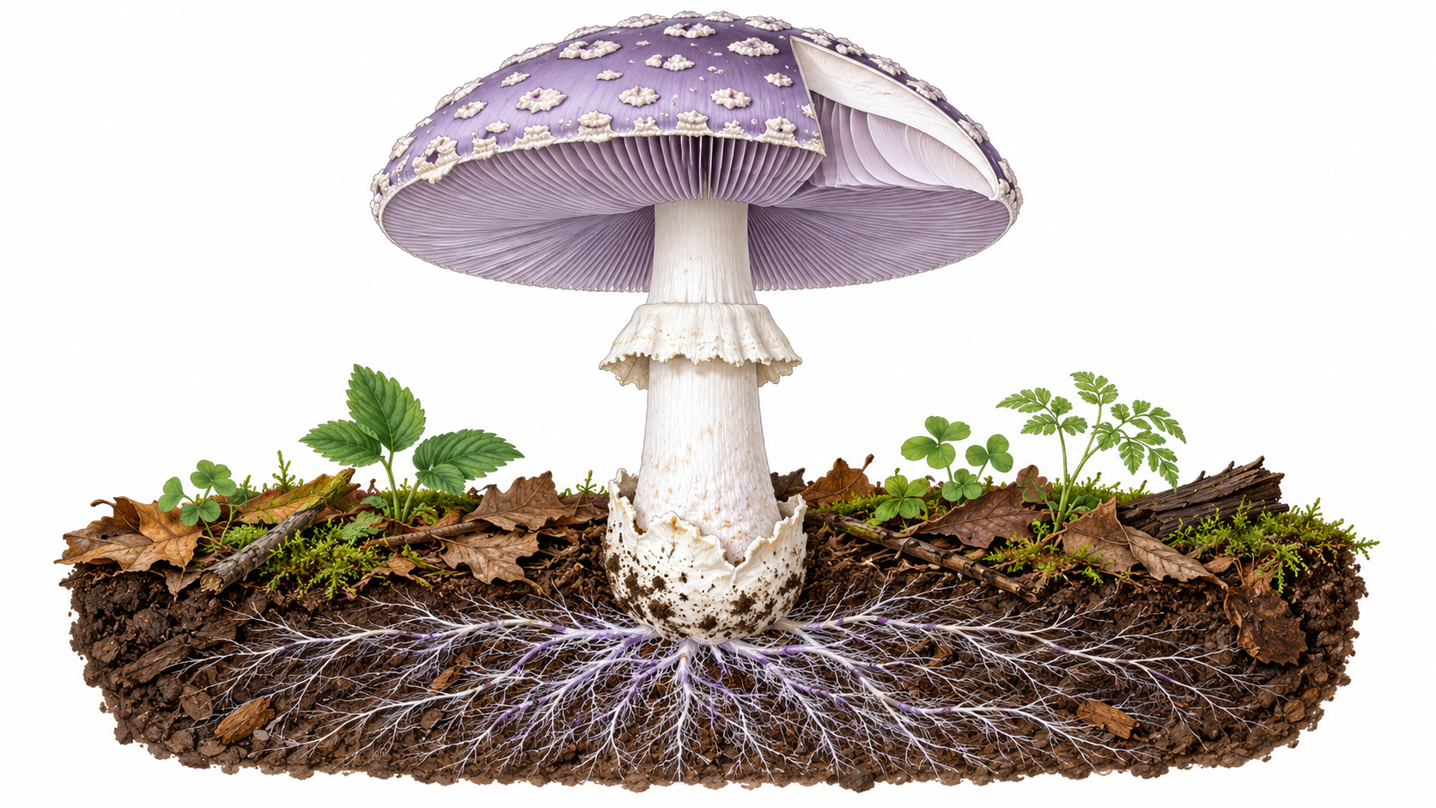
Partes de un cuerpo fructífero
Ejemplo de seta con láminas, anillo y volva.
Píleo
Láminas
Anillo
Estípite
Volva
Micelio
Fuentes: [1] [2] [13]. Ilustraciones conceptuales.
08 / 39
Notes:
Partes de un cuerpo fructífero
Tiempo: 3 minutos. Intervalo: 16–19 minutos.
Describe píleo o sombrero, himenóforo de láminas, estípite o pie, anillo, volva y micelio. Anillo y volva son estructuras presentes en ciertos grupos y ausentes en muchos otros. El ejemplo es de tipo Amanita y no representa Pleurotus ostreatus. Estas partes sirven para describir y orientar la identificación, no para decidir comestibilidad por sí solas.
Las ilustraciones son esquemas conceptuales originales generados con IA, revisados para docencia. No son micrografías, fotografías de los especímenes ni resultados de los experimentos. No comparten escala.
Fuentes:
[1] Dube, H. C. (2013). An Introduction to Fungi, 4th ed. Scientific Publishers. Libro compartido por la docente. Consulta de índice y vista previa. https://books.google.com/books?id=ZFA4DwAAQBAJ
[2] Parker, N., et al. (2016). Microbiology. Sección 5.3: Fungi. OpenStax. Texto de fundamentos, publicado en noviembre de 2016. https://openstax.org/books/microbiology/pages/5-3-fungi
[13] Kavanagh, K. (ed.) (2017). Fungi: Biology and Applications, 3rd ed. Wiley. Referencia adicional de fundamentos y aplicaciones. https://doi.org/10.1002/9781119374312

Slide 9
Superficies que producen esporas
El himenio puede disponerse sobre distintas estructuras.
Láminas
Poros
Dientes
Cuerpo
resupinado
La superficie fértil aporta caracteres para la identificación
Fuentes: [1] [5] [10]. Ilustraciones conceptuales.
09 / 39
Notes:
Superficies que producen esporas
Tiempo: 2 minutos. Intervalo: 19–21 minutos.
Himenio es la capa fértil con células productoras de esporas. Himenóforo es la estructura que lo sostiene. Compara láminas, poros y dientes, así como un basidioma resupinado adherido al sustrato. Resupinado describe la forma del cuerpo fructífero y no es un tipo de poro. No todos los macrohongos tienen sombrero y pie.
Las ilustraciones son esquemas conceptuales originales generados con IA, revisados para docencia. No son micrografías, fotografías de los especímenes ni resultados de los experimentos. No comparten escala.
Fuentes:
[1] Dube, H. C. (2013). An Introduction to Fungi, 4th ed. Scientific Publishers. Libro compartido por la docente. Consulta de índice y vista previa. https://books.google.com/books?id=ZFA4DwAAQBAJ
[5] Wijayawardene, N. N., et al. (2024). Classes and phyla of the kingdom Fungi. Fungal Diversity, 128, 1–165. https://doi.org/10.1007/s13225-024-00540-z
[10] Jaramillo-Riofrío, A., et al. (2023). Screening of Antibacterial Activity of Some Resupinate Fungi, Reveal Gloeocystidiellum lojanense sp. nov. (Russulales) against E. coli from Ecuador. Journal of Fungi, 9(1), 54. Publicación electrónica: 29 de diciembre de 2022. https://doi.org/10.3390/jof9010054

Slide 10
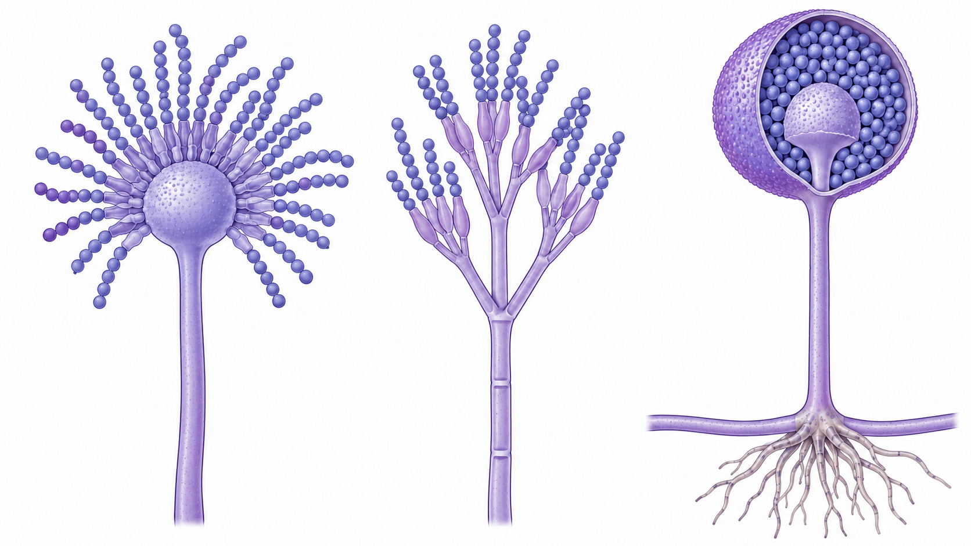
Estructuras de los hongos microscópicos
Ejemplos de caracteres que orientan la identificación.
Aspergillus
Penicillium
Rhizopus
Vesícula y conidios
Fiálides en pincel
Esporangio y rizoides
Fuentes: [1] [4] [6]. Ilustraciones conceptuales.
10 / 39
Notes:
Estructuras de los hongos microscópicos
Tiempo: 3 minutos. Intervalo: 21–24 minutos.
Compara organización del conidióforo y posición de las esporas. Aspergillus muestra una vesícula terminal con fiálides y cadenas de conidios; Penicillium presenta disposición de pincel; Rhizopus produce esporangiosporas dentro de un esporangio. El esquema no sustituye medidas, claves ni secuencias para identificar una especie. Las hifas vegetativas de Rhizopus suelen ser cenocíticas.
Las ilustraciones son esquemas conceptuales originales generados con IA, revisados para docencia. No son micrografías, fotografías de los especímenes ni resultados de los experimentos. No comparten escala.
Fuentes:
[1] Dube, H. C. (2013). An Introduction to Fungi, 4th ed. Scientific Publishers. Libro compartido por la docente. Consulta de índice y vista previa. https://books.google.com/books?id=ZFA4DwAAQBAJ
[4] Riquelme, M., et al. (2018). Fungal Morphogenesis, from the Polarized Growth of Hyphae to Complex Reproduction and Infection Structures. Microbiology and Molecular Biology Reviews, 82, e00068-17. https://doi.org/10.1128/MMBR.00068-17
[6] Lücking, R., et al. (2020). Unambiguous identification of fungi: where do we stand and how accurate and precise is fungal DNA barcoding? IMA Fungus, 11, 14. https://doi.org/10.1186/s43008-020-00033-z

Slide 11
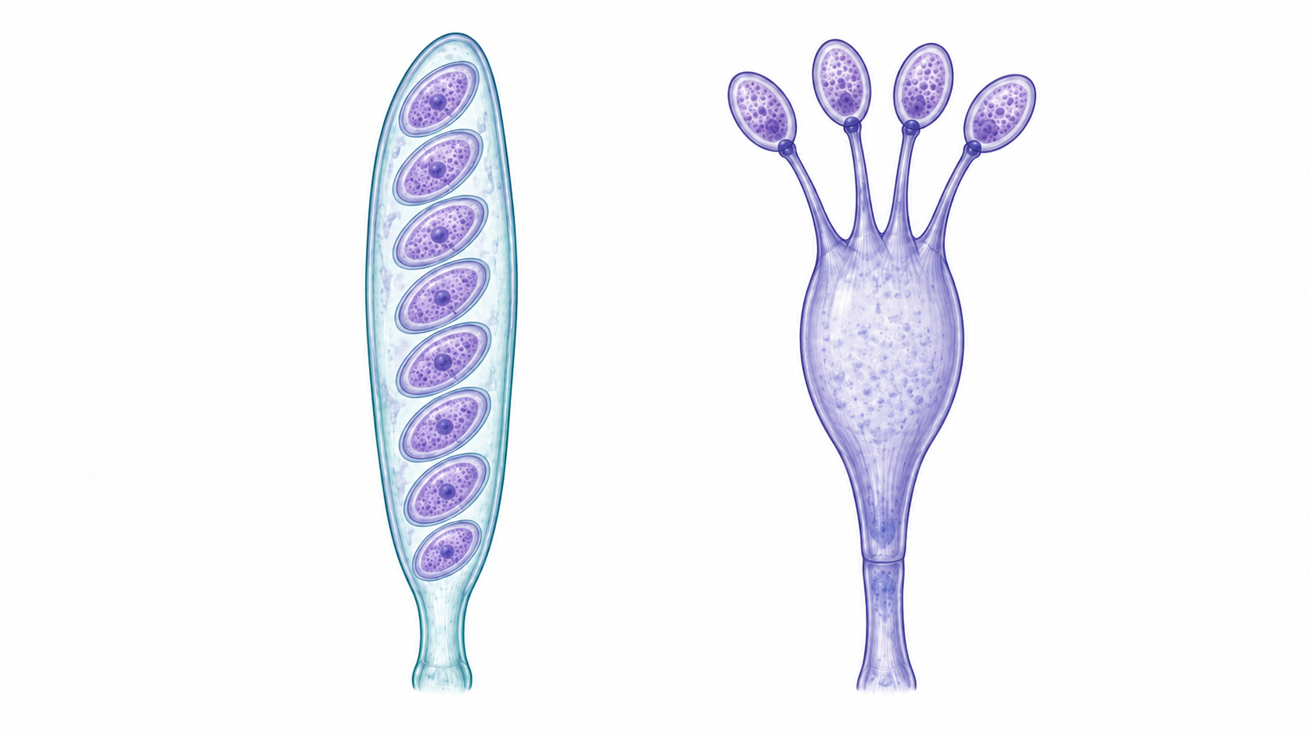
Ascos y basidios
La posición de las esporas ayuda a interpretar la estructura.
Asco
Basidio
Ascosporas dentro
Basidiosporas fuera
Fuentes: [1] [4] [5]. Ilustraciones conceptuales.
11 / 39
Notes:
Ascos y basidios
Tiempo: 3 minutos. Intervalo: 24–27 minutos.
Ascomycota produce ascosporas en ascos; Basidiomycota produce basidiosporas externamente en basidios. Son ejemplos frecuentes de ocho ascosporas y cuatro basidiosporas, con variación entre especies. No atribuir una estructura sexual visible a todos los cultivos de estos filos. Las estructuras se observan en etapas reproductivas apropiadas.
Las ilustraciones son esquemas conceptuales originales generados con IA, revisados para docencia. No son micrografías, fotografías de los especímenes ni resultados de los experimentos. No comparten escala.
Fuentes:
[1] Dube, H. C. (2013). An Introduction to Fungi, 4th ed. Scientific Publishers. Libro compartido por la docente. Consulta de índice y vista previa. https://books.google.com/books?id=ZFA4DwAAQBAJ
[4] Riquelme, M., et al. (2018). Fungal Morphogenesis, from the Polarized Growth of Hyphae to Complex Reproduction and Infection Structures. Microbiology and Molecular Biology Reviews, 82, e00068-17. https://doi.org/10.1128/MMBR.00068-17
[5] Wijayawardene, N. N., et al. (2024). Classes and phyla of the kingdom Fungi. Fungal Diversity, 128, 1–165. https://doi.org/10.1007/s13225-024-00540-z

Slide 12
Clasificación del reino Fungi
Eukaryota, Opisthokonta, Fungi. Selección de filos.
Filo seleccionado | Ejemplos | Rasgo orientador
Ascomycota | Levaduras, mohos, colmenillas | Ascos en fase sexual
Basidiomycota | Setas, costras, algunas levaduras | Basidios en fase sexual
Mucoromycota | Rhizopus | Hifas usualmente cenocíticas
Glomeromycota | Hongos micorrícicos arbusculares | Asociación con raíces
Chytridiomycota | Quitridios | Zoosporas flageladas
Fuentes: [5]. Ilustraciones conceptuales.
12 / 39
Notes:
Clasificación del reino Fungi
Tiempo: 4 minutos. Intervalo: 27–31 minutos.
Se usa como marco la clasificación filogenómica de Wijayawardene et al. 2024, que reconoce 19 filos. La tabla selecciona cinco para relacionarlos con los ejemplos de la clase y no es una clasificación completa ni un árbol que resuelva sus relaciones internas. Otros esquemas asignan rangos diferentes a algunos linajes. Zygomycota y Deuteromycota son agrupaciones históricas y no se enseñan aquí como filos actuales. Los oomicetos no pertenecen a Fungi.
Las ilustraciones son esquemas conceptuales originales generados con IA, revisados para docencia. No son micrografías, fotografías de los especímenes ni resultados de los experimentos. No comparten escala.
Fuentes:
[5] Wijayawardene, N. N., et al. (2024). Classes and phyla of the kingdom Fungi. Fungal Diversity, 128, 1–165. https://doi.org/10.1007/s13225-024-00540-z

Slide 13
Macro y micro aparecen en distintos linajes
El tamaño observable no define un filo.
Linaje | Formas microscópicas | Cuerpos macroscópicos
Ascomycota | Saccharomyces Aspergillus Trichoderma | Morchella Peziza
Basidiomycota | Cryptococcus Rhodotorula | Pleurotus Ganoderma
Un cuerpo fructífero macroscópico está formado por hifas
Fuentes: [5]. Ilustraciones conceptuales.
13 / 39
Notes:
Macro y micro aparecen en distintos linajes
Tiempo: 3 minutos. Intervalo: 31–34 minutos.
Macrohongo y microhongo son categorías descriptivas, no rangos taxonómicos. Un macrohongo también posee hifas y estructuras microscópicas. Ascomycota y Basidiomycota incluyen formas macroscópicas y microscópicas; no todo Ascomycota es micro ni todo Basidiomycota es macro. Los ejemplos son ilustrativos, no una distribución geográfica ni una lista exhaustiva.
Las ilustraciones son esquemas conceptuales originales generados con IA, revisados para docencia. No son micrografías, fotografías de los especímenes ni resultados de los experimentos. No comparten escala.
Fuentes:
[5] Wijayawardene, N. N., et al. (2024). Classes and phyla of the kingdom Fungi. Fungal Diversity, 128, 1–165. https://doi.org/10.1007/s13225-024-00540-z

Slide 14
Un ejemplo de clasificación taxonómica
Pleurotus ostreatus: cada rango contiene al siguiente.
Rango | Nombre
Dominio | Eukaryota
Clado eucariota | Opisthokonta
Reino | Fungi
Filo | Basidiomycota
Clase | Agaricomycetes
Orden | Agaricales
Familia | Pleurotaceae
Género | Pleurotus
Especie | Pleurotus ostreatus
Fuentes: [5] [7]. Ilustraciones conceptuales.
14 / 39
Notes:
Un ejemplo de clasificación taxonómica
Tiempo: 1 minutos. Intervalo: 34–35 minutos.
Revisa los rangos y el nombre binomial. Eukaryota es dominio, Opisthokonta un gran clado eucariota y Fungi el reino. El nombre de especie combina género y epíteto específico. La familia es Pleurotaceae. No equiparar macrohongo con clase ni levadura con filo.
Las ilustraciones son esquemas conceptuales originales generados con IA, revisados para docencia. No son micrografías, fotografías de los especímenes ni resultados de los experimentos. No comparten escala.
Fuentes:
[5] Wijayawardene, N. N., et al. (2024). Classes and phyla of the kingdom Fungi. Fungal Diversity, 128, 1–165. https://doi.org/10.1007/s13225-024-00540-z
[7] Cruz, D., Capa, D., Maza, D., Ojeda, R., & Benítez, Á. (2020). Producción y valor proteico de Pleurotus ostreatus en la región sur de Ecuador. ACI Avances en Ciencias e Ingenierías, 12(2), 34–43. https://doi.org/10.18272/aci.v12i2.1806

Slide 15
Identificación con evidencias complementarias
Contexto, morfología y secuencias.
Evidencia integrada
Colonia o basidioma
Microscopía
ITS y otros marcadores
La identificación de especie requiere contexto y comparación
Fuentes: [6] [10]. Ilustraciones conceptuales.
15 / 39
Notes:
Identificación con evidencias complementarias
Tiempo: 3 minutos. Intervalo: 35–38 minutos.
Explica un recorrido de identificación: observar sustrato y cuerpo fructífero o colonia, describir estructuras con microscopía y comparar secuencias con referencias verificadas. ITS es un marcador común y puede requerir marcadores adicionales. Una fotografía o una coincidencia en una base de datos no bastan siempre. Conservar un ejemplar o cultivo de referencia permite volver a comprobar la identificación.
Las ilustraciones son esquemas conceptuales originales generados con IA, revisados para docencia. No son micrografías, fotografías de los especímenes ni resultados de los experimentos. No comparten escala.
Fuentes:
[6] Lücking, R., et al. (2020). Unambiguous identification of fungi: where do we stand and how accurate and precise is fungal DNA barcoding? IMA Fungus, 11, 14. https://doi.org/10.1186/s43008-020-00033-z
[10] Jaramillo-Riofrío, A., et al. (2023). Screening of Antibacterial Activity of Some Resupinate Fungi, Reveal Gloeocystidiellum lojanense sp. nov. (Russulales) against E. coli from Ecuador. Journal of Fungi, 9(1), 54. Publicación electrónica: 29 de diciembre de 2022. https://doi.org/10.3390/jof9010054

Slide 16
Reproducción asexual
Gemación, fragmentación y formación de esporas.
Gemación
Fragmentación
Esporas asexuales
Fuentes: [2] [4] [13]. Ilustraciones conceptuales.
16 / 39
Notes:
Reproducción asexual
Tiempo: 3 minutos. Intervalo: 38–41 minutos.
Describe tres mecanismos. En gemación se forma una célula hija a partir de una yema; algunas levaduras se dividen por fisión. Fragmentos viables de hifas pueden originar crecimiento. Conidios y esporangiosporas representan esporas asexuales en ejemplos conocidos. La mitosis participa en estos procesos; no requieren la fusión sexual de núcleos. No afirmar que cada hongo utiliza todos los mecanismos.
Las ilustraciones son esquemas conceptuales originales generados con IA, revisados para docencia. No son micrografías, fotografías de los especímenes ni resultados de los experimentos. No comparten escala.
Fuentes:
[2] Parker, N., et al. (2016). Microbiology. Sección 5.3: Fungi. OpenStax. Texto de fundamentos, publicado en noviembre de 2016. https://openstax.org/books/microbiology/pages/5-3-fungi
[4] Riquelme, M., et al. (2018). Fungal Morphogenesis, from the Polarized Growth of Hyphae to Complex Reproduction and Infection Structures. Microbiology and Molecular Biology Reviews, 82, e00068-17. https://doi.org/10.1128/MMBR.00068-17
[13] Kavanagh, K. (ed.) (2017). Fungi: Biology and Applications, 3rd ed. Wiley. Referencia adicional de fundamentos y aplicaciones. https://doi.org/10.1002/9781119374312

Slide 17
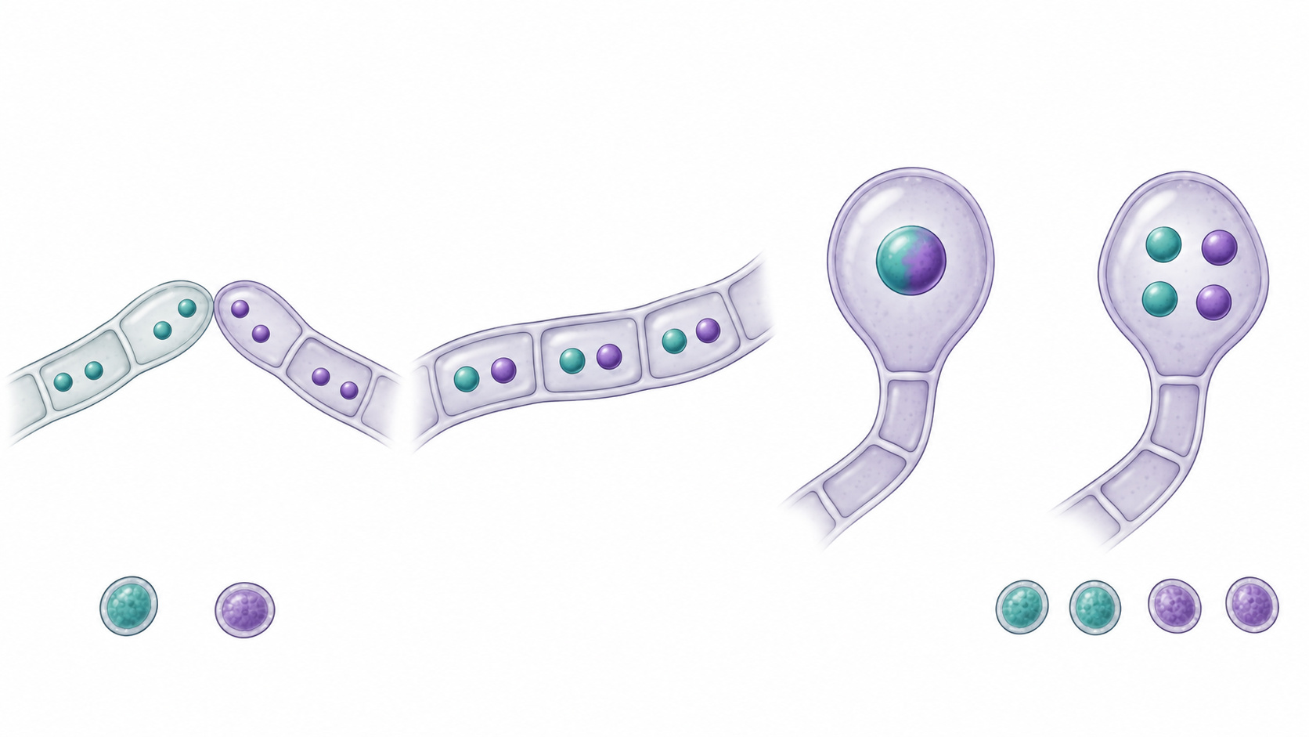
Reproducción sexual: cambios nucleares
Esquema simplificado de procesos frecuentes en Dikarya.
Plasmogamia
n + n
Cariogamia
Meiosis
Unión de
citoplasmas
Núcleos separados
Fusión de núcleos:
2n
Núcleos haploides: n
Fuentes: [4] [5] [13]. Ilustraciones conceptuales.
17 / 39
Notes:
Reproducción sexual: cambios nucleares
Tiempo: 3 minutos. Intervalo: 41–44 minutos.
Plasmogamia es la unión de citoplasmas; cariogamia, la fusión de núcleos; meiosis, la reducción de la dotación cromosómica con recombinación. n expresa dotación haploide por núcleo. n+n representa dos núcleos haploides separados y no un único núcleo diploide. La fase dicariótica y su duración varían entre linajes. El dibujo no es el ciclo completo de todas las especies.
Las ilustraciones son esquemas conceptuales originales generados con IA, revisados para docencia. No son micrografías, fotografías de los especímenes ni resultados de los experimentos. No comparten escala.
Fuentes:
[4] Riquelme, M., et al. (2018). Fungal Morphogenesis, from the Polarized Growth of Hyphae to Complex Reproduction and Infection Structures. Microbiology and Molecular Biology Reviews, 82, e00068-17. https://doi.org/10.1128/MMBR.00068-17
[5] Wijayawardene, N. N., et al. (2024). Classes and phyla of the kingdom Fungi. Fungal Diversity, 128, 1–165. https://doi.org/10.1007/s13225-024-00540-z
[13] Kavanagh, K. (ed.) (2017). Fungi: Biology and Applications, 3rd ed. Wiley. Referencia adicional de fundamentos y aplicaciones. https://doi.org/10.1002/9781119374312

Slide 18
Espora, germinación y micelio
Una espora puede originar crecimiento cuando las condiciones lo permiten.
1. Espora
2. Germinación
3. Hifa
4. Micelio
Fuentes: [2] [4]. Ilustraciones conceptuales.
18 / 39
Notes:
Espora, germinación y micelio
Tiempo: 2 minutos. Intervalo: 44–46 minutos.
Señala la espora, el tubo germinativo, la ramificación y el micelio. Las esporas participan en reproducción y dispersión y pueden tener distintas tolerancias ambientales. No equipararlas a endosporas bacterianas ni asumir que toda espora implica patogenicidad. La germinación requiere condiciones apropiadas que dependen de la especie.
Las ilustraciones son esquemas conceptuales originales generados con IA, revisados para docencia. No son micrografías, fotografías de los especímenes ni resultados de los experimentos. No comparten escala.
Fuentes:
[2] Parker, N., et al. (2016). Microbiology. Sección 5.3: Fungi. OpenStax. Texto de fundamentos, publicado en noviembre de 2016. https://openstax.org/books/microbiology/pages/5-3-fungi
[4] Riquelme, M., et al. (2018). Fungal Morphogenesis, from the Polarized Growth of Hyphae to Complex Reproduction and Infection Structures. Microbiology and Molecular Biology Reviews, 82, e00068-17. https://doi.org/10.1128/MMBR.00068-17

Slide 19
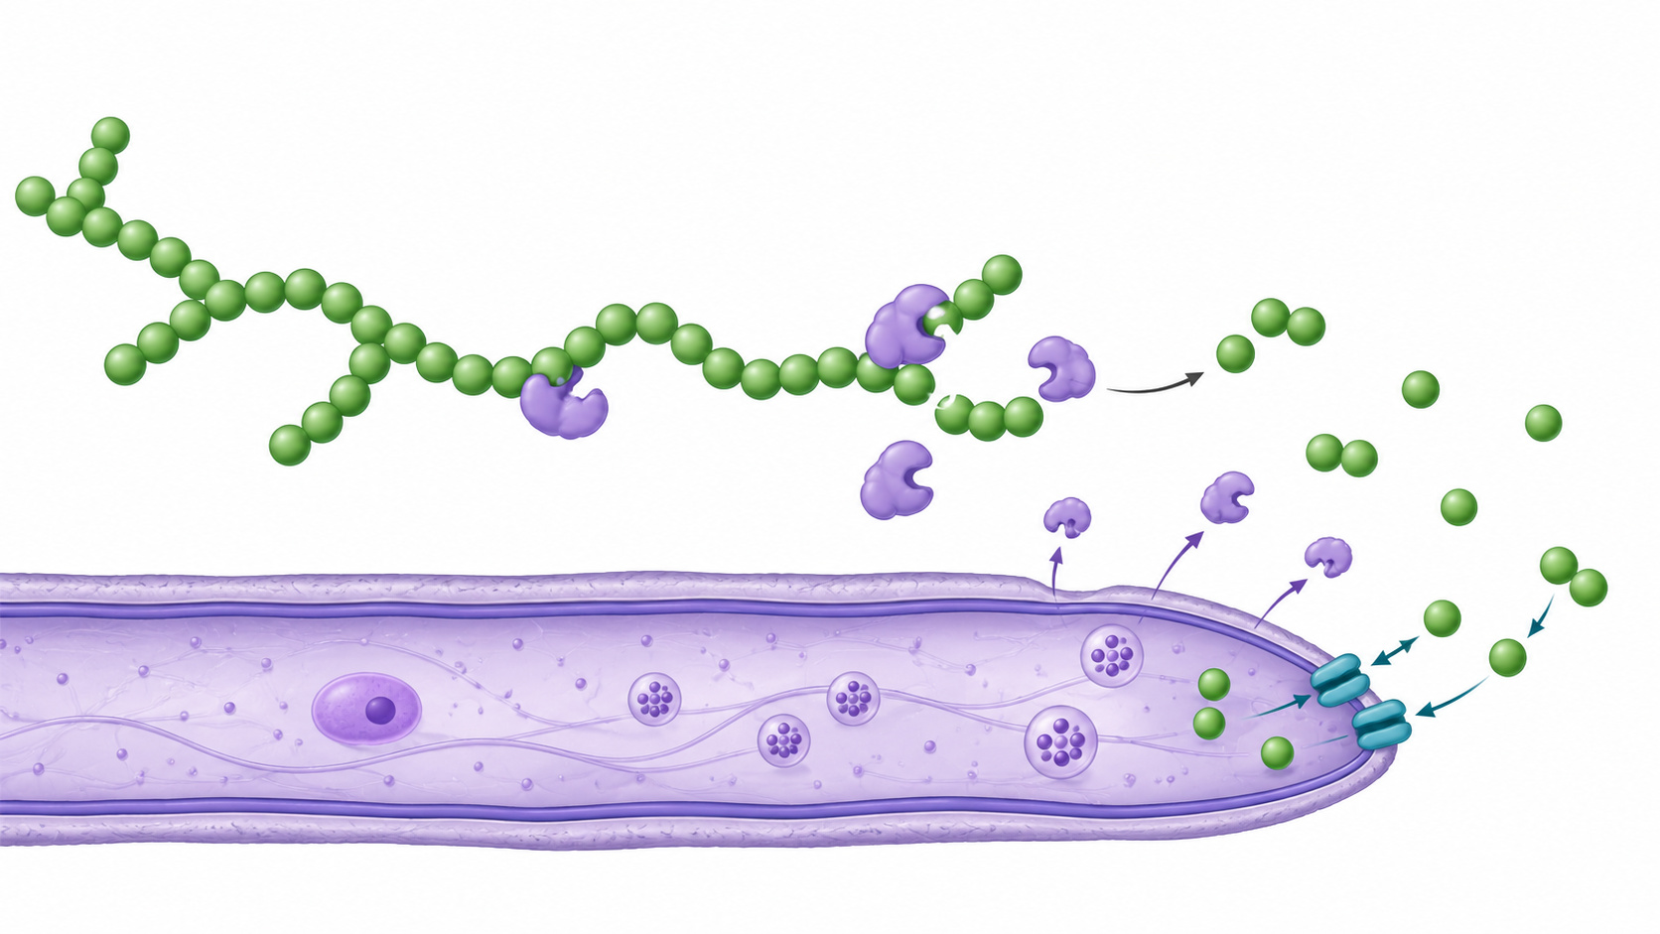
Nutrición por absorción
La digestión de materiales grandes ocurre fuera de la célula.
1. Secreción
2. Digestión externa
3. Absorción
Fuentes: [2] [4] [13]. Ilustraciones conceptuales.
19 / 39
Notes:
Nutrición por absorción
Tiempo: 4 minutos. Intervalo: 46–50 minutos.
Los hongos son heterótrofos y obtienen carbono orgánico. Muchas hifas secretan enzimas que hidrolizan componentes del sustrato. Las moléculas pequeñas resultantes ingresan por transportadores de membrana. Diferencia digestión extracelular, absorción y metabolismo intracelular. No todos los materiales ni todos los hongos requieren las mismas enzimas. Este mecanismo conecta la forma filamentosa con la exploración del sustrato.
Las ilustraciones son esquemas conceptuales originales generados con IA, revisados para docencia. No son micrografías, fotografías de los especímenes ni resultados de los experimentos. No comparten escala.
Fuentes:
[2] Parker, N., et al. (2016). Microbiology. Sección 5.3: Fungi. OpenStax. Texto de fundamentos, publicado en noviembre de 2016. https://openstax.org/books/microbiology/pages/5-3-fungi
[4] Riquelme, M., et al. (2018). Fungal Morphogenesis, from the Polarized Growth of Hyphae to Complex Reproduction and Infection Structures. Microbiology and Molecular Biology Reviews, 82, e00068-17. https://doi.org/10.1128/MMBR.00068-17
[13] Kavanagh, K. (ed.) (2017). Fungi: Biology and Applications, 3rd ed. Wiley. Referencia adicional de fundamentos y aplicaciones. https://doi.org/10.1002/9781119374312

Slide 20
Respiración y fermentación
Las rutas dependen de la especie y de las condiciones.
Respiración
O₂, mitocondria y ATP
Fermentación
Ejemplo: etanol y CO₂ en
levaduras
Fuentes: [2] [8] [13]. Ilustraciones conceptuales.
20 / 39
Notes:
Respiración y fermentación
Tiempo: 3 minutos. Intervalo: 50–53 minutos.
Distingue obtención de ATP y fuente de carbono. La respiración aerobia incluye procesos mitocondriales y utiliza oxígeno como aceptor final. La fermentación alcohólica es un ejemplo en ciertas levaduras y ocurre en el citosol; no es universal en Fungi. Explica glucólisis como punto común y evita exigir memorizar todas las etapas a primer semestre. En cacao interviene una comunidad, no solo levaduras.
Las ilustraciones son esquemas conceptuales originales generados con IA, revisados para docencia. No son micrografías, fotografías de los especímenes ni resultados de los experimentos. No comparten escala.
Fuentes:
[2] Parker, N., et al. (2016). Microbiology. Sección 5.3: Fungi. OpenStax. Texto de fundamentos, publicado en noviembre de 2016. https://openstax.org/books/microbiology/pages/5-3-fungi
[8] Falconí, C. E., Yánez-Mendizábal, V., Haro, R. J., & Claudio, D. R. (2023). Inoculum of a Native Microbial Starter Cocktail to Optimize Fine-Aroma Cocoa (Theobroma cacao) Bean Fermentation. Agronomy, 13(10), 2572. https://doi.org/10.3390/agronomy13102572
[13] Kavanagh, K. (ed.) (2017). Fungi: Biology and Applications, 3rd ed. Wiley. Referencia adicional de fundamentos y aplicaciones. https://doi.org/10.1002/9781119374312

Slide 21
Enzimas y metabolitos
El funcionamiento celular conecta nutrición e interacción.
Procesos diferentes
Enzimas que transforman el
sustrato
Metabolitos que participan en
interacciones
Las capacidades dependen de la especie y de la cepa
Fuentes: [3] [4] [9] [13]. Ilustraciones conceptuales.
21 / 39
Notes:
Enzimas y metabolitos
Tiempo: 2 minutos. Intervalo: 53–55 minutos.
Celulasas y otras enzimas pueden facilitar el uso de polímeros vegetales. La degradación de lignina implica sistemas oxidativos presentes en ciertos hongos, no en todos. El metabolismo también produce moléculas implicadas en interacción, defensa o señalización. Un metabolito bioactivo puede convertirse en objeto de investigación sin que eso demuestre una aplicación terapéutica o agrícola. No atribuir una molécula concreta al esquema artístico.
Las ilustraciones son esquemas conceptuales originales generados con IA, revisados para docencia. No son micrografías, fotografías de los especímenes ni resultados de los experimentos. No comparten escala.
Fuentes:
[3] Gow, N. A. R., & Lenardon, M. D. (2023). Architecture of the dynamic fungal cell wall. Nature Reviews Microbiology, 21, 248–259. https://doi.org/10.1038/s41579-022-00796-9
[4] Riquelme, M., et al. (2018). Fungal Morphogenesis, from the Polarized Growth of Hyphae to Complex Reproduction and Infection Structures. Microbiology and Molecular Biology Reviews, 82, e00068-17. https://doi.org/10.1128/MMBR.00068-17
[9] Chóez-Guaranda, I., et al. (2023). Chemical Characterization of Trichoderma spp. Extracts with Antifungal Activity against Cocoa Pathogens. Molecules, 28(7), 3208. https://doi.org/10.3390/molecules28073208
[13] Kavanagh, K. (ed.) (2017). Fungi: Biology and Applications, 3rd ed. Wiley. Referencia adicional de fundamentos y aplicaciones. https://doi.org/10.1002/9781119374312

Slide 22
Formas de obtener alimento
Los modos de vida pueden cambiar según el contexto.
Saprotrofía
Parasitismo
Mutualismo
La forma de alimentarse ayuda a explicar su papel ambiental
Fuentes: [2] [11] [13]. Ilustraciones conceptuales.
22 / 39
Notes:
Formas de obtener alimento
Tiempo: 2 minutos. Intervalo: 55–57 minutos.
Saprotrofía: obtención de nutrientes a partir de materia orgánica muerta. Mutualismo: asociación con beneficios para los participantes bajo determinadas condiciones. Parasitismo: obtención de recursos de un hospedador con efectos perjudiciales. Estos modos no son filos ni categorías absolutamente rígidas. Un mismo linaje puede contener especies con estrategias distintas. Introduce endofitismo como localización y relación que no prueba beneficio.
Las ilustraciones son esquemas conceptuales originales generados con IA, revisados para docencia. No son micrografías, fotografías de los especímenes ni resultados de los experimentos. No comparten escala.
Fuentes:
[2] Parker, N., et al. (2016). Microbiology. Sección 5.3: Fungi. OpenStax. Texto de fundamentos, publicado en noviembre de 2016. https://openstax.org/books/microbiology/pages/5-3-fungi
[11] Arévalo-Granda, V., et al. (2023). Exploring the mycobiome and arbuscular mycorrhizal fungi associated with the rizosphere of the genus Inga in the pristine Ecuadorian Amazon. Frontiers in Fungal Biology, 4, 1086194. https://doi.org/10.3389/ffunb.2023.1086194
[13] Kavanagh, K. (ed.) (2017). Fungi: Biology and Applications, 3rd ed. Wiley. Referencia adicional de fundamentos y aplicaciones. https://doi.org/10.1002/9781119374312

Slide 23
Descomposición y ciclo de nutrientes
La biomasa vegetal se transforma y el carbono tiene distintos destinos.
Materia orgánica
Transformación enzimática
Biomasa fúngica
Respiración y nutrientes
La energía fluye y la materia se transforma
Fuentes: [2] [7] [13]. Ilustraciones conceptuales.
23 / 39
Notes:
Descomposición y ciclo de nutrientes
Tiempo: 3 minutos. Intervalo: 57–60 minutos.
Relaciona penetración del sustrato y secreción enzimática con transformación de celulosa, hemicelulosas y, en ciertos hongos, lignina. Parte del carbono se incorpora a biomasa y parte se libera por respiración. La materia se transforma y los nutrientes pueden volver a estar disponibles. Los hongos actúan junto con bacterias y otros organismos. No toda madera es degradada por cualquier hongo.
Las ilustraciones son esquemas conceptuales originales generados con IA, revisados para docencia. No son micrografías, fotografías de los especímenes ni resultados de los experimentos. No comparten escala.
Fuentes:
[2] Parker, N., et al. (2016). Microbiology. Sección 5.3: Fungi. OpenStax. Texto de fundamentos, publicado en noviembre de 2016. https://openstax.org/books/microbiology/pages/5-3-fungi
[7] Cruz, D., Capa, D., Maza, D., Ojeda, R., & Benítez, Á. (2020). Producción y valor proteico de Pleurotus ostreatus en la región sur de Ecuador. ACI Avances en Ciencias e Ingenierías, 12(2), 34–43. https://doi.org/10.18272/aci.v12i2.1806
[13] Kavanagh, K. (ed.) (2017). Fungi: Biology and Applications, 3rd ed. Wiley. Referencia adicional de fundamentos y aplicaciones. https://doi.org/10.1002/9781119374312

Slide 24
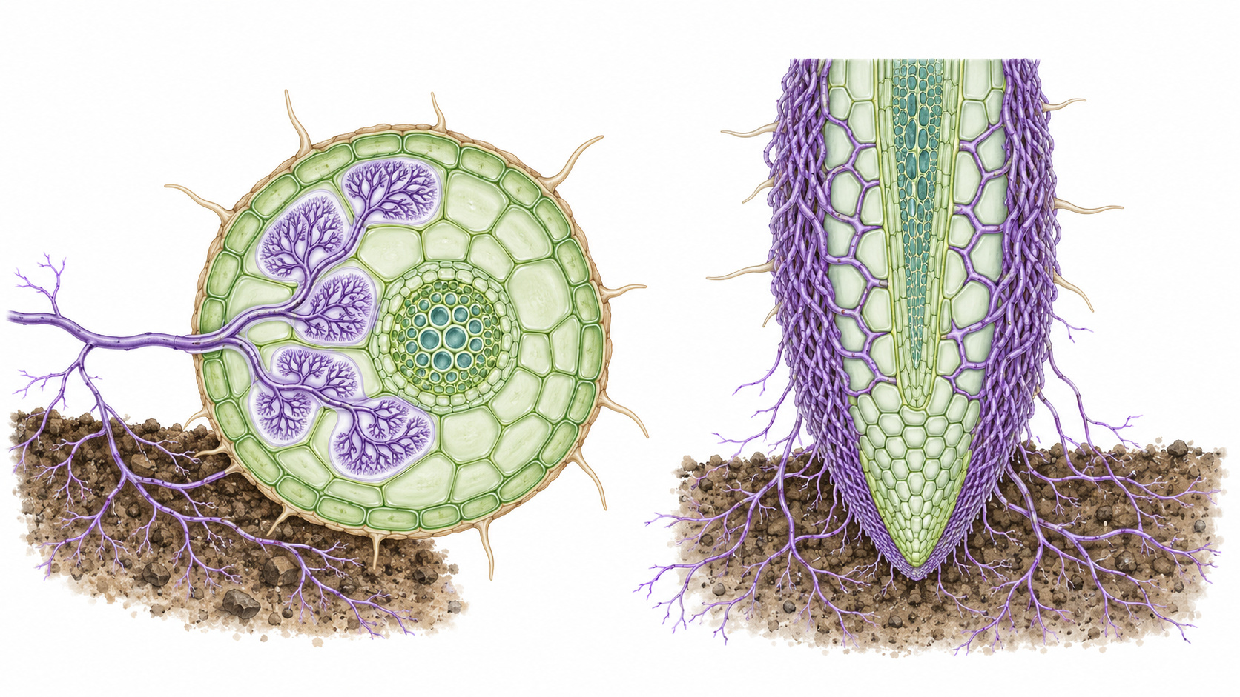
Micorrizas: dos organizaciones distintas
La estructura ayuda a interpretar el intercambio.
Arbuscular
Ectomicorriza
Arbúsculos en la corteza
Manto y red entre células
Carbono de la planta e intercambio de nutrientes
Fuentes: [5] [11] [12]. Ilustraciones conceptuales.
24 / 39
Notes:
Micorrizas: dos organizaciones distintas
Tiempo: 4 minutos. Intervalo: 60–64 minutos.
En micorriza arbuscular, los arbúsculos se desarrollan en células corticales manteniendo una interfaz membranosa con la planta; no están libres en el citosol vegetal. En ectomicorriza, hay manto y red de Hartig entre células. El hongo puede aportar nutrientes minerales y la planta compuestos de carbono. Luginbuehl et al. demostraron transferencia de lípidos desde la planta a hongos arbusculares. El beneficio varía con los participantes y las condiciones.
Las ilustraciones son esquemas conceptuales originales generados con IA, revisados para docencia. No son micrografías, fotografías de los especímenes ni resultados de los experimentos. No comparten escala.
Fuentes:
[5] Wijayawardene, N. N., et al. (2024). Classes and phyla of the kingdom Fungi. Fungal Diversity, 128, 1–165. https://doi.org/10.1007/s13225-024-00540-z
[11] Arévalo-Granda, V., et al. (2023). Exploring the mycobiome and arbuscular mycorrhizal fungi associated with the rizosphere of the genus Inga in the pristine Ecuadorian Amazon. Frontiers in Fungal Biology, 4, 1086194. https://doi.org/10.3389/ffunb.2023.1086194
[12] Luginbuehl, L. H., et al. (2017). Fatty acids in arbuscular mycorrhizal fungi are synthesized by the host plant. Science, 356, 1175–1178. https://doi.org/10.1126/science.aan0081

Slide 25
Endófitos y líquenes
Dos relaciones diferentes con otros organismos.
Endófito
Liquen
Habitar una planta y beneficiar a una planta son afirmaciones distintas
Fuentes: [2] [10] [13]. Ilustraciones conceptuales.
25 / 39
Notes:
Endófitos y líquenes
Tiempo: 2 minutos. Intervalo: 64–66 minutos.
Un endófito habita tejidos internos sin síntomas visibles en el momento observado; eso no prueba beneficio permanente. Un liquen es una asociación organizada entre un hongo y uno o más fotobiontes, con otros microorganismos asociados. El fotobionte aporta carbono de la fotosíntesis; el hongo aporta estructura y participa en el acceso a recursos. El hongo del liquen no se vuelve fotosintético.
Las ilustraciones son esquemas conceptuales originales generados con IA, revisados para docencia. No son micrografías, fotografías de los especímenes ni resultados de los experimentos. No comparten escala.
Fuentes:
[2] Parker, N., et al. (2016). Microbiology. Sección 5.3: Fungi. OpenStax. Texto de fundamentos, publicado en noviembre de 2016. https://openstax.org/books/microbiology/pages/5-3-fungi
[10] Jaramillo-Riofrío, A., et al. (2023). Screening of Antibacterial Activity of Some Resupinate Fungi, Reveal Gloeocystidiellum lojanense sp. nov. (Russulales) against E. coli from Ecuador. Journal of Fungi, 9(1), 54. Publicación electrónica: 29 de diciembre de 2022. https://doi.org/10.3390/jof9010054
[13] Kavanagh, K. (ed.) (2017). Fungi: Biology and Applications, 3rd ed. Wiley. Referencia adicional de fundamentos y aplicaciones. https://doi.org/10.1002/9781119374312

Slide 26
Cinco estudios realizados en Ecuador
Cultivo, fermentación, biocontrol, diversidad y asociaciones.
Zamora Chinchipe: Pleurotus
Cacao: levaduras y Trichoderma
Cajanuma: especie y bioactividad
Tiputini: micobioma de Inga
Ubicaciones orientativas
Fuentes: [7] [8] [9] [10] [11]. Ilustraciones conceptuales.
26 / 39
Notes:
Cinco estudios realizados en Ecuador
Tiempo: 1 minutos. Intervalo: 66–67 minutos.
Localiza cinco contextos de las aplicaciones. La geografía es orientativa y no reproduce los puntos de muestreo. No confundir un estudio hecho en Ecuador con una especie nativa o una cepa nueva. La investigación en hongos combina especies conocidas, cepas conservadas y descripción de biodiversidad. Cartografía: world.geo.json, https://github.com/johan/world.geo.json.
Las ilustraciones son esquemas conceptuales originales generados con IA, revisados para docencia. No son micrografías, fotografías de los especímenes ni resultados de los experimentos. No comparten escala.
Fuentes:
[7] Cruz, D., Capa, D., Maza, D., Ojeda, R., & Benítez, Á. (2020). Producción y valor proteico de Pleurotus ostreatus en la región sur de Ecuador. ACI Avances en Ciencias e Ingenierías, 12(2), 34–43. https://doi.org/10.18272/aci.v12i2.1806
[8] Falconí, C. E., Yánez-Mendizábal, V., Haro, R. J., & Claudio, D. R. (2023). Inoculum of a Native Microbial Starter Cocktail to Optimize Fine-Aroma Cocoa (Theobroma cacao) Bean Fermentation. Agronomy, 13(10), 2572. https://doi.org/10.3390/agronomy13102572
[9] Chóez-Guaranda, I., et al. (2023). Chemical Characterization of Trichoderma spp. Extracts with Antifungal Activity against Cocoa Pathogens. Molecules, 28(7), 3208. https://doi.org/10.3390/molecules28073208
[10] Jaramillo-Riofrío, A., et al. (2023). Screening of Antibacterial Activity of Some Resupinate Fungi, Reveal Gloeocystidiellum lojanense sp. nov. (Russulales) against E. coli from Ecuador. Journal of Fungi, 9(1), 54. Publicación electrónica: 29 de diciembre de 2022. https://doi.org/10.3390/jof9010054
[11] Arévalo-Granda, V., et al. (2023). Exploring the mycobiome and arbuscular mycorrhizal fungi associated with the rizosphere of the genus Inga in the pristine Ecuadorian Amazon. Frontiers in Fungal Biology, 4, 1086194. https://doi.org/10.3389/ffunb.2023.1086194

Slide 27
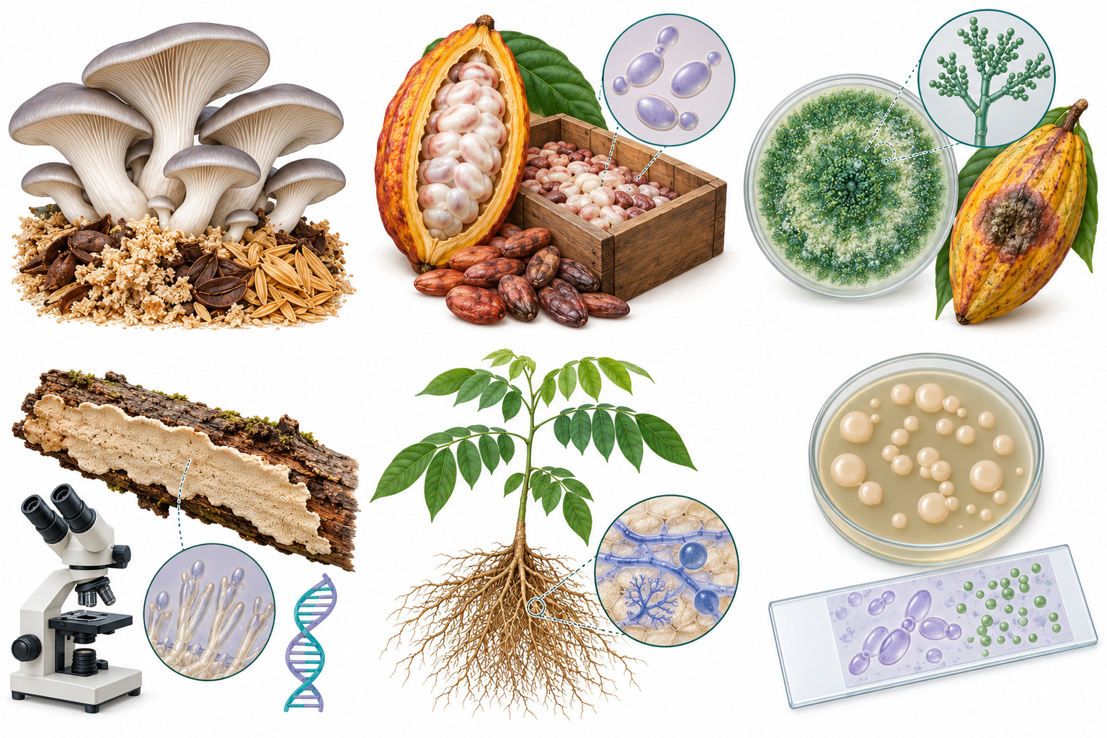
Residuos agrícolas y hongos comestibles
Pleurotus ostreatus HUTPL-329, Zamora Chinchipe.
T1: café, arroz y aserrín
T2: aserrín
Un ensayo conecta sustrato, metabolismo y producción
Fuentes: [7]. Ilustraciones conceptuales.
27 / 39
Notes:
Residuos agrícolas y hongos comestibles
Tiempo: 4 minutos. Intervalo: 67–71 minutos.
Cruz et al. compararon una mezcla de cascarilla de café, cascarilla de arroz y aserrín (T1) con aserrín (T2), en un contexto de cultivo artesanal. El texto del artículo reporta fructificación a los 39 y 50 días, respectivamente; esos son los valores redibujados en la gráfica. No son medias con error reportado ni una predicción universal. Relaciona nutrición saprótrofa con aprovechamiento de residuos. El artículo usa una definición de eficiencia biológica que no debe compararse sin revisar la base de masa. No extrapolar sus porcentajes de proteína a hongos frescos ni atribuir efectos terapéuticos.
Las ilustraciones son esquemas conceptuales originales generados con IA, revisados para docencia. No son micrografías, fotografías de los especímenes ni resultados de los experimentos. No comparten escala.
Fuentes:
[7] Cruz, D., Capa, D., Maza, D., Ojeda, R., & Benítez, Á. (2020). Producción y valor proteico de Pleurotus ostreatus en la región sur de Ecuador. ACI Avances en Ciencias e Ingenierías, 12(2), 34–43. https://doi.org/10.18272/aci.v12i2.1806

Slide 28
Levaduras y fermentación de cacao
Una comunidad iniciadora con microorganismos locales.
Dos levaduras
Torulaspora delbrueckii
Hanseniaspora uvarum
Junto con bacterias
La aplicación depende del consorcio y del proceso
Fuentes: [8]. Ilustraciones conceptuales.
28 / 39
Notes:
Levaduras y fermentación de cacao
Tiempo: 3 minutos. Intervalo: 71–74 minutos.
Falconí et al. evaluaron un cóctel con Torulaspora delbrueckii y Hanseniaspora uvarum, junto con bacterias lácticas y acéticas. Midieron cambios del proceso y de las poblaciones durante la fermentación de cacao Nacional. La aplicación es el desarrollo de cultivos iniciadores. Al ser una mezcla, el resultado no permite atribuir el efecto completo a una sola levadura. El artículo emplea una combinación taxonómica inconsistente para una bacteria láctica, que se evita reproducir aquí. Se omiten afirmaciones generales de superioridad sensorial no medidas directamente.
Las ilustraciones son esquemas conceptuales originales generados con IA, revisados para docencia. No son micrografías, fotografías de los especímenes ni resultados de los experimentos. No comparten escala.
Fuentes:
[8] Falconí, C. E., Yánez-Mendizábal, V., Haro, R. J., & Claudio, D. R. (2023). Inoculum of a Native Microbial Starter Cocktail to Optimize Fine-Aroma Cocoa (Theobroma cacao) Bean Fermentation. Agronomy, 13(10), 2572. https://doi.org/10.3390/agronomy13102572

Slide 29
Trichoderma y biocontrol en cacao
Extractos de cepas ecuatorianas y ensayos in vitro.
Extracto C10
Trichoderma spirale
Inhibición de M. perniciosa en
laboratorio
La actividad de un extracto requiere validación en planta
Fuentes: [9]. Ilustraciones conceptuales.
29 / 39
Notes:
Trichoderma y biocontrol en cacao
Tiempo: 3 minutos. Intervalo: 74–77 minutos.
Chóez-Guaranda et al. caracterizaron extractos de cuatro Trichoderma ecuatorianos de la colección CCM-CIBE. El extracto de T. spirale C10 mostró inhibición de crecimiento de Moniliophthora perniciosa; una condición reportó 47.02 ± 1.17% a 10 microgramos por mililitro. Las respuestas variaron según extracto, concentración y patógeno; se observaron incluso estímulos de M. roreri con ciertos extractos. No equivale a eficacia de una cepa viva ni a reducción demostrada de enfermedad en campo. Relaciona metabolitos con interacción y control potencial.
Las ilustraciones son esquemas conceptuales originales generados con IA, revisados para docencia. No son micrografías, fotografías de los especímenes ni resultados de los experimentos. No comparten escala.
Fuentes:
[9] Chóez-Guaranda, I., et al. (2023). Chemical Characterization of Trichoderma spp. Extracts with Antifungal Activity against Cocoa Pathogens. Molecules, 28(7), 3208. https://doi.org/10.3390/molecules28073208

Slide 30
Una especie nueva y su bioactividad
Gloeocystidiellum lojanense, bosque montano del sur de Ecuador.
Tres evidencias
Morfología
ITS y LSU
Actividad antibacteriana
Describir una especie y validar un medicamento son pasos distintos
Fuentes: [6] [10]. Ilustraciones conceptuales.
30 / 39
Notes:
Una especie nueva y su bioactividad
Tiempo: 4 minutos. Intervalo: 77–81 minutos.
Jaramillo-Riofrío et al. describieron una especie resupinada y corticioide de Cajanuma mediante morfología, ITS y LSU. Evaluaron actividad antibacteriana y observaron respuesta frente a dos cepas de E. coli bajo las condiciones del ensayo. El estudio integra biodiversidad, identificación y búsqueda de bioactividad. No demuestra eficacia clínica ni un antibiótico aprobado, y no identifica por sí solo un compuesto responsable. El esquema no representa fotografías de especímenes del artículo. El año de volumen es 2023 y la publicación electrónica fue en diciembre de 2022.
Las ilustraciones son esquemas conceptuales originales generados con IA, revisados para docencia. No son micrografías, fotografías de los especímenes ni resultados de los experimentos. No comparten escala.
Fuentes:
[6] Lücking, R., et al. (2020). Unambiguous identification of fungi: where do we stand and how accurate and precise is fungal DNA barcoding? IMA Fungus, 11, 14. https://doi.org/10.1186/s43008-020-00033-z
[10] Jaramillo-Riofrío, A., et al. (2023). Screening of Antibacterial Activity of Some Resupinate Fungi, Reveal Gloeocystidiellum lojanense sp. nov. (Russulales) against E. coli from Ecuador. Journal of Fungi, 9(1), 54. Publicación electrónica: 29 de diciembre de 2022. https://doi.org/10.3390/jof9010054

Slide 31
Micobioma asociado a Inga en Tiputini
Diversidad de hongos en dos ambientes amazónicos vecinos.
Comparación ambiental
Terra firme y várzea
Comunidades de hongos y
micorrícicos
La asociación observada permite proponer nuevas pruebas
Fuentes: [11]. Ilustraciones conceptuales.
31 / 39
Notes:
Micobioma asociado a Inga en Tiputini
Tiempo: 2 minutos. Intervalo: 81–83 minutos.
Arévalo-Granda et al. analizaron comunidades fúngicas de la rizosfera de plántulas de Inga en terra firme y várzea de la Estación de Biodiversidad Tiputini. El estudio molecular describe diversidad y asociaciones con los contextos ambientales. Permite formular preguntas sobre nutrición y restauración, pero no es un ensayo que demuestre que una cepa aumentó el crecimiento o que todo microorganismo detectado sea mutualista. No confundir rizosfera con colonización interna de la raíz.
Las ilustraciones son esquemas conceptuales originales generados con IA, revisados para docencia. No son micrografías, fotografías de los especímenes ni resultados de los experimentos. No comparten escala.
Fuentes:
[11] Arévalo-Granda, V., et al. (2023). Exploring the mycobiome and arbuscular mycorrhizal fungi associated with the rizosphere of the genus Inga in the pristine Ecuadorian Amazon. Frontiers in Fungal Biology, 4, 1086194. https://doi.org/10.3389/ffunb.2023.1086194

Slide 32
Aplicaciones y alcance de la evidencia
Cada estudio responde una pregunta diferente.
Caso | Evidencia principal | Aplicación investigada
Pleurotus | Cultivo y fructificación | Alimentos y residuos
Levaduras de cacao | Proceso en consorcio | Fermentación
Trichoderma | Extractos in vitro | Biocontrol potencial
G. lojanense | Especie y bioactividad | Biodiversidad y compuestos
Inga | Comunidades y ambiente | Ecología de asociaciones
Fuentes: [7] [8] [9] [10] [11]. Ilustraciones conceptuales.
32 / 39
Notes:
Aplicaciones y alcance de la evidencia
Tiempo: 3 minutos. Intervalo: 83–86 minutos.
Integra los cinco casos y pide reconocer qué se midió directamente. Cultivo de Pleurotus: producción y tiempos. Cacao: proceso de una mezcla microbiana. Trichoderma: actividad de extractos en laboratorio. G. lojanense: taxonomía y bioactividad in vitro. Inga: comunidad y ambiente. Una conclusión sólida conserva el organismo, el método y la escala del ensayo.
Las ilustraciones son esquemas conceptuales originales generados con IA, revisados para docencia. No son micrografías, fotografías de los especímenes ni resultados de los experimentos. No comparten escala.
Fuentes:
[7] Cruz, D., Capa, D., Maza, D., Ojeda, R., & Benítez, Á. (2020). Producción y valor proteico de Pleurotus ostreatus en la región sur de Ecuador. ACI Avances en Ciencias e Ingenierías, 12(2), 34–43. https://doi.org/10.18272/aci.v12i2.1806
[8] Falconí, C. E., Yánez-Mendizábal, V., Haro, R. J., & Claudio, D. R. (2023). Inoculum of a Native Microbial Starter Cocktail to Optimize Fine-Aroma Cocoa (Theobroma cacao) Bean Fermentation. Agronomy, 13(10), 2572. https://doi.org/10.3390/agronomy13102572
[9] Chóez-Guaranda, I., et al. (2023). Chemical Characterization of Trichoderma spp. Extracts with Antifungal Activity against Cocoa Pathogens. Molecules, 28(7), 3208. https://doi.org/10.3390/molecules28073208
[10] Jaramillo-Riofrío, A., et al. (2023). Screening of Antibacterial Activity of Some Resupinate Fungi, Reveal Gloeocystidiellum lojanense sp. nov. (Russulales) against E. coli from Ecuador. Journal of Fungi, 9(1), 54. Publicación electrónica: 29 de diciembre de 2022. https://doi.org/10.3390/jof9010054
[11] Arévalo-Granda, V., et al. (2023). Exploring the mycobiome and arbuscular mycorrhizal fungi associated with the rizosphere of the genus Inga in the pristine Ecuadorian Amazon. Frontiers in Fungal Biology, 4, 1086194. https://doi.org/10.3389/ffunb.2023.1086194

Slide 33
Actividad: estructura, nutrición y evidencia
Equipos de 3–4. Un caso, una conclusión justificada.
A. Trichoderma
B. Cacao
C. Especie nueva
Extracto activo
¿Eficacia en la planta?
Consorcio iniciador
¿Efecto de una
levadura?
Morfología y
bioactividad
¿Aplicación clínica?
Estructura + proceso + evidencia + siguiente prueba
5 min lectura 12 min análisis 8 min puesta en común 5 min revisión
Fuentes: [8] [9] [10]. Ilustraciones conceptuales.
33 / 39
Notes:
Actividad: estructura, nutrición y evidencia
Tiempo: 30 minutos. Intervalo: 86–116 minutos.
Actividad de 30 minutos: 5 para leer y elegir, 12 de análisis, 8 para compartir y 5 de retroalimentación. Entrega la ficha de actividad. Cada equipo conecta una estructura, un proceso metabólico y una aplicación; separa resultado medido de interpretación y propone una comparación adicional con un control. A: extractos de Trichoderma no prueban biocontrol en campo. B: fermentación con un cóctel no permite adjudicar todo el efecto a una levadura. C: especie y halo de inhibición no prueban una terapia. Se puede elegir una mirada de Microbiología, Biología o Ciencias Biomédicas. Es análisis de evidencias, sin cultivo ni manipulación de organismos.
Las ilustraciones son esquemas conceptuales originales generados con IA, revisados para docencia. No son micrografías, fotografías de los especímenes ni resultados de los experimentos. No comparten escala.
Fuentes:
[8] Falconí, C. E., Yánez-Mendizábal, V., Haro, R. J., & Claudio, D. R. (2023). Inoculum of a Native Microbial Starter Cocktail to Optimize Fine-Aroma Cocoa (Theobroma cacao) Bean Fermentation. Agronomy, 13(10), 2572. https://doi.org/10.3390/agronomy13102572
[9] Chóez-Guaranda, I., et al. (2023). Chemical Characterization of Trichoderma spp. Extracts with Antifungal Activity against Cocoa Pathogens. Molecules, 28(7), 3208. https://doi.org/10.3390/molecules28073208
[10] Jaramillo-Riofrío, A., et al. (2023). Screening of Antibacterial Activity of Some Resupinate Fungi, Reveal Gloeocystidiellum lojanense sp. nov. (Russulales) against E. coli from Ecuador. Journal of Fungi, 9(1), 54. Publicación electrónica: 29 de diciembre de 2022. https://doi.org/10.3390/jof9010054

Slide 34
Cierre: una explicación con evidencia
Respuesta individual de cuatro minutos.
1
Una estructura y su función
2
Un ejemplo: filo y forma de crecimiento
3
Un estudio de Ecuador y el alcance de su resultado
Fuentes: [3] [5] [7] [8] [9] [10] [11]. Ilustraciones conceptuales.
34 / 39
Notes:
Cierre: una explicación con evidencia
Tiempo: 4 minutos. Intervalo: 116–120 minutos.
Solicita una respuesta que conecte una estructura con nutrición o reproducción, ubique un ejemplo en un filo y explique una aplicación ecuatoriana junto con su límite. Pide distinguir macro/micro de clasificación y especie nueva de aplicación demostrada. Recoge dos respuestas y retoma las preguntas de las carreras. No exige memorizar todos los nombres ni las rutas bioquímicas completas.
Las ilustraciones son esquemas conceptuales originales generados con IA, revisados para docencia. No son micrografías, fotografías de los especímenes ni resultados de los experimentos. No comparten escala.
Fuentes:
[3] Gow, N. A. R., & Lenardon, M. D. (2023). Architecture of the dynamic fungal cell wall. Nature Reviews Microbiology, 21, 248–259. https://doi.org/10.1038/s41579-022-00796-9
[5] Wijayawardene, N. N., et al. (2024). Classes and phyla of the kingdom Fungi. Fungal Diversity, 128, 1–165. https://doi.org/10.1007/s13225-024-00540-z
[7] Cruz, D., Capa, D., Maza, D., Ojeda, R., & Benítez, Á. (2020). Producción y valor proteico de Pleurotus ostreatus en la región sur de Ecuador. ACI Avances en Ciencias e Ingenierías, 12(2), 34–43. https://doi.org/10.18272/aci.v12i2.1806
[8] Falconí, C. E., Yánez-Mendizábal, V., Haro, R. J., & Claudio, D. R. (2023). Inoculum of a Native Microbial Starter Cocktail to Optimize Fine-Aroma Cocoa (Theobroma cacao) Bean Fermentation. Agronomy, 13(10), 2572. https://doi.org/10.3390/agronomy13102572
[9] Chóez-Guaranda, I., et al. (2023). Chemical Characterization of Trichoderma spp. Extracts with Antifungal Activity against Cocoa Pathogens. Molecules, 28(7), 3208. https://doi.org/10.3390/molecules28073208
[10] Jaramillo-Riofrío, A., et al. (2023). Screening of Antibacterial Activity of Some Resupinate Fungi, Reveal Gloeocystidiellum lojanense sp. nov. (Russulales) against E. coli from Ecuador. Journal of Fungi, 9(1), 54. Publicación electrónica: 29 de diciembre de 2022. https://doi.org/10.3390/jof9010054
[11] Arévalo-Granda, V., et al. (2023). Exploring the mycobiome and arbuscular mycorrhizal fungi associated with the rizosphere of the genus Inga in the pristine Ecuadorian Amazon. Frontiers in Fungal Biology, 4, 1086194. https://doi.org/10.3389/ffunb.2023.1086194

Slide 35
Bibliografía
Fundamentos, clasificación actualizada y estudios de Ecuador.
[1]
Dube, H. C. (2013)
An Introduction to Fungi, 4th ed.
Scientific Publishers. Libro compartido por la docente. Consulta de índice y vista previa.
books.google.com/books?id=ZFA4DwAAQBAJ
[2]
Parker, N., et al. (2016)
Microbiology. Sección 5.3: Fungi.
OpenStax. Texto de fundamentos, publicado en noviembre de 2016.
openstax.org/books/microbiology/pages/5-3-fungi
[13]
Kavanagh, K. (ed.) (2017)
Fungi: Biology and Applications, 3rd ed.
Wiley. Referencia adicional de fundamentos y aplicaciones.
doi.org/10.1002/9781119374312
Bibliografía de consulta.
35 / 39
Notes:
Bibliografía
Tiempo: 0 minutos. Intervalo: 120–120 minutos.
Diapositiva de consulta fuera del recorrido oral. Los enlaces DOI permiten localizar las publicaciones. El libro de Dube (2013) se usa como referencia histórica de fundamentos y su clasificación se actualiza con fuentes recientes. Kavanagh (2017) es una referencia adicional. Las figuras de esta presentación son originales, no reproducciones de los artículos.
Las ilustraciones son esquemas conceptuales originales generados con IA, revisados para docencia. No son micrografías, fotografías de los especímenes ni resultados de los experimentos. No comparten escala.
Fuentes:

Slide 36
Bibliografía
Fundamentos, clasificación actualizada y estudios de Ecuador.
[3]
Gow, N. A. R., & Lenardon, M. D. (2023)
Architecture of the dynamic fungal cell wall.
Nature Reviews Microbiology, 21, 248–259.
doi.org/10.1038/s41579-022-00796-9
[4]
Riquelme, M., et al. (2018)
Fungal Morphogenesis, from the Polarized Growth of Hyphae to Complex Reproduction and Infection Structures.
Microbiology and Molecular Biology Reviews, 82, e00068-17.
doi.org/10.1128/MMBR.00068-17
[5]
Wijayawardene, N. N., et al. (2024)
Classes and phyla of the kingdom Fungi.
Fungal Diversity, 128, 1–165.
doi.org/10.1007/s13225-024-00540-z
Bibliografía de consulta.
36 / 39
Notes:
Bibliografía
Tiempo: 0 minutos. Intervalo: 120–120 minutos.
Diapositiva de consulta fuera del recorrido oral. Los enlaces DOI permiten localizar las publicaciones. El libro de Dube (2013) se usa como referencia histórica de fundamentos y su clasificación se actualiza con fuentes recientes. Kavanagh (2017) es una referencia adicional. Las figuras de esta presentación son originales, no reproducciones de los artículos.
Las ilustraciones son esquemas conceptuales originales generados con IA, revisados para docencia. No son micrografías, fotografías de los especímenes ni resultados de los experimentos. No comparten escala.
Fuentes:

Slide 37
Bibliografía
Fundamentos, clasificación actualizada y estudios de Ecuador.
[6]
Lücking, R., et al. (2020)
Unambiguous identification of fungi: where do we stand and how accurate and precise is fungal DNA barcoding?
IMA Fungus, 11, 14.
doi.org/10.1186/s43008-020-00033-z
[12]
Luginbuehl, L. H., et al. (2017)
Fatty acids in arbuscular mycorrhizal fungi are synthesized by the host plant.
Science, 356, 1175–1178.
doi.org/10.1126/science.aan0081
Bibliografía de consulta.
37 / 39
Notes:
Bibliografía
Tiempo: 0 minutos. Intervalo: 120–120 minutos.
Diapositiva de consulta fuera del recorrido oral. Los enlaces DOI permiten localizar las publicaciones. El libro de Dube (2013) se usa como referencia histórica de fundamentos y su clasificación se actualiza con fuentes recientes. Kavanagh (2017) es una referencia adicional. Las figuras de esta presentación son originales, no reproducciones de los artículos.
Las ilustraciones son esquemas conceptuales originales generados con IA, revisados para docencia. No son micrografías, fotografías de los especímenes ni resultados de los experimentos. No comparten escala.
Fuentes:

Slide 38
Bibliografía
Fundamentos, clasificación actualizada y estudios de Ecuador.
[7]
Cruz, D., Capa, D., Maza, D., Ojeda, R., & Benítez, Á. (2020)
Producción y valor proteico de Pleurotus ostreatus en la región sur de Ecuador.
ACI Avances en Ciencias e Ingenierías, 12(2), 34–43.
doi.org/10.18272/aci.v12i2.1806
[8]
Falconí, C. E., Yánez-Mendizábal, V., Haro, R. J., & Claudio, D. R. (2023)
Inoculum of a Native Microbial Starter Cocktail to Optimize Fine-Aroma Cocoa (Theobroma cacao) Bean
Fermentation.
Agronomy, 13(10), 2572.
doi.org/10.3390/agronomy13102572
[9]
Chóez-Guaranda, I., et al. (2023)
Chemical Characterization of Trichoderma spp. Extracts with Antifungal Activity against Cocoa Pathogens.
Molecules, 28(7), 3208.
doi.org/10.3390/molecules28073208
Bibliografía de consulta.
38 / 39
Notes:
Bibliografía
Tiempo: 0 minutos. Intervalo: 120–120 minutos.
Diapositiva de consulta fuera del recorrido oral. Los enlaces DOI permiten localizar las publicaciones. El libro de Dube (2013) se usa como referencia histórica de fundamentos y su clasificación se actualiza con fuentes recientes. Kavanagh (2017) es una referencia adicional. Las figuras de esta presentación son originales, no reproducciones de los artículos.
Las ilustraciones son esquemas conceptuales originales generados con IA, revisados para docencia. No son micrografías, fotografías de los especímenes ni resultados de los experimentos. No comparten escala.
Fuentes:

Slide 39
Bibliografía
Fundamentos, clasificación actualizada y estudios de Ecuador.
[10]
Jaramillo-Riofrío, A., et al. (2023)
Screening of Antibacterial Activity of Some Resupinate Fungi, Reveal Gloeocystidiellum lojanense sp. nov.
(Russulales) against E. coli from Ecuador.
Journal of Fungi, 9(1), 54. Publicación electrónica: 29 de diciembre de 2022.
doi.org/10.3390/jof9010054
[11]
Arévalo-Granda, V., et al. (2023)
Exploring the mycobiome and arbuscular mycorrhizal fungi associated with the rizosphere of the genus Inga in
the pristine Ecuadorian Amazon.
Frontiers in Fungal Biology, 4, 1086194.
doi.org/10.3389/ffunb.2023.1086194
Bibliografía de consulta.
39 / 39
Notes:
Bibliografía
Tiempo: 0 minutos. Intervalo: 120–120 minutos.
Diapositiva de consulta fuera del recorrido oral. Los enlaces DOI permiten localizar las publicaciones. El libro de Dube (2013) se usa como referencia histórica de fundamentos y su clasificación se actualiza con fuentes recientes. Kavanagh (2017) es una referencia adicional. Las figuras de esta presentación son originales, no reproducciones de los artículos.
Las ilustraciones son esquemas conceptuales originales generados con IA, revisados para docencia. No son micrografías, fotografías de los especímenes ni resultados de los experimentos. No comparten escala.
Fuentes:

